Slide 1


——卓 越 工 程 师 培 养 系 列——
第11章-实验10 OLED显示实验
深圳市乐育科技有限公司
ExcEngineer@163.com

Slide 2
——卓 越 工 程 师 培 养 系 列——
1 实 验 内 容
通过学习STM32核心板上的OLED模块原理图、OLED显示原理以及SSD1306工作原理，基于STM32核心板，编写OLED驱动，该驱动包括10个API函数，分别是初始化OLED 显示模块函数InitOLED、开启OLED显示函数OLEDDisplayOn、关闭OLED显示函数OLEDDisplayOff、更新GRAM 函数OLEDRefreshGRAM、清屏函数OLEDClear、显示数字函数OLEDShowNum、指定位置显示字符函数OLEDShowChar、显示字符串函数OLEDShowString、清除屏幕上指定区域函数OLEDClearArea、在OLED屏上指定位置显示带高位0的数字函数OLEDShow0Num，并在Main.c文件调用这些函数验证OLED驱动是否正确。

Slide 3
——卓 越 工 程 师 培 养 系 列——
2 实 验 原 理
2.1 OLED显示模块
OLED，即有机发光二极管（Organic Light-Emitting Diode），又称为有机电激光显示（Organic Electroluminesence Display， OELD）。OLED由于同时具备自发光，不需背光源、对比度高、厚度薄、视角广、反应速度快、可用于挠曲性面板、使用温度范围广、构造及制程较简单等优异之特性，被广泛应用于各种产品中。OLED显示模块显示效果如下图所示。

Slide 4
——卓 越 工 程 师 培 养 系 列——
2 实 验 原 理
2.2 OLED显示屏接口电路原理图
OLED显示屏接口电路原理图如下图所示，将OLED显示模块插在STM32核心板上的OLED显示屏接口（J7），即可通过STM32核心板控制OLED显示屏。

Slide 5
——卓 越 工 程 师 培 养 系 列——
2 实 验 原 理
2.3 OLED显示模块写操作时序图
OLED显示模块支持的SPI通信模式，需要4根信号线和1根复位控制线，分别是OLED片选信号CS、数据/命令控制信号D/C、串行时钟线SCK、串行数据线DIN以及复位引脚RES。因此，只能往STM32核心板上的OLED显示模块写数据而不能读数据，在SPI通信模式下，每个数据长度均为8位，在SCK的上升沿，数据从DIN移入到SSD1306，并且是高位在前，D/C线用作命令/数据控制，SPI通信模式下，写操作时序如下图所示。

Slide 6
——卓 越 工 程 师 培 养 系 列——
2 实 验 原 理
2.4 SSD1306的显存
SSD1306的显存大小总共为128×64=8192bit，SSD1306将这些显存分为8页，其对应关系如下图左上图所示。可以看出，SSD1306包含8页，每页又包含128字节，这样刚好是128×64个点阵。

Slide 7
——卓 越 工 程 师 培 养 系 列——
2 实 验 原 理
2.5 SSD1306常用命令

Slide 8
——卓 越 工 程 师 培 养 系 列——
2 实 验 原 理
2.6 字模选项
字模选项包括点阵格式、取模方式和取模走向，其中点阵格式又分为阴码（1表示亮0表示灭）和阳码（1表示灭0表示亮），取模走向又可以选择逆向（低位在前）和顺向（高位在前），取模方式又可以选择逐列式、逐行式、列行式和行列式。
本实验的字模选项为“16×16字体顺向逐列式（阴码）”，为了更加清晰的说明这种字模，以显示问号为例进行讲解。需要说明的是，汉字是方块字，因此，16×16字体的汉字像素为16×16，而16×16字体的字符（如数字、标点符号、英文大写字母和英文小写字母）像素为16×8。

Slide 9
——卓 越 工 程 师 培 养 系 列——
2 实 验 原 理
2.7 字模示例
如右图所示，逐列式表示按照列进行取模，左上角的8个格子为第一个字节，高位在前，即0x00，左下角的8个格子为第二个字节，即0x00，第三个字节为0x0E，第四个字节为0x00，依次往下，分别是0x12、0x00、0x10、0x0C、0x10、0x6C、0x10、0x80、0x0F、0x00、0x00、0x00。

Slide 10
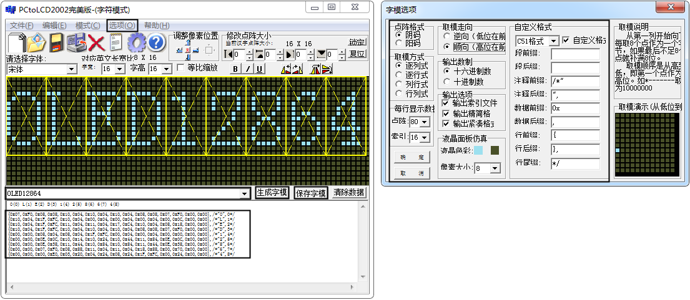
——卓 越 工 程 师 培 养 系 列——
2 实 验 原 理
2.8 取模软件的使用
取模软件运行之后的界面如下图左图所示，单击菜单栏的“选项”，按照下图右图选择“点阵格式”、“取模走向”、“自定义格式”、“取模方式”和“输出数制”等，然后，在下图左图中间栏尝试输入OLED12864，并单击“生成字模”，然后就可以使用最终生成的字模（数组格式）。

Slide 11
——卓 越 工 程 师 培 养 系 列——
2 实 验 原 理
2.9 ASCII码表与取模工具
我们最常使用OLED显示数字、标点符号、英文大写字母和英文小写字母。为了便于开发，可以提前通过取模软件取出常用字符的字模，保存到数组，在OLED应用设计中，直接调用这些数组即可将对应字符显示到OLED显示屏。在本书配套资料包的“04.例程资料\Material\10.OLED显示实验\App\OLED”文件夹中的OLEDFont.h文件中，有2个数组，分别是g_iASCII1206和g_iASCII1608，其中，g_iASCII1206数组用于存放12×6字体字模，g_iASCII1608数组用于存放16×8字体字模。

Slide 12
——卓 越 工 程 师 培 养 系 列——
2 实 验 原 理
2.10 STM32的GRAM与SSD1306的GRAM
STM32通过向OLED驱动芯片SSD1306的GRAM写入数据实现OLED显示。在OLED应用设计中，我们常常只需要更改某几个字符，比如，通过OLED显示时间，每秒只需要更新秒值，只有在进位时才会更新小时值或分钟值。为了确保之前写入的数据不被覆盖，可以采用“读->改->写”的方式，也就是将SSD1306的GRAM中原有的数据读取到STM32的GRAM（实际上是内部SRAM），然后，对STM32的GRAM进行修改，最后，再写入SSD1306的GRAM，如下图所示。

Slide 13
——卓 越 工 程 师 培 养 系 列——
2 实 验 原 理
2.10 STM32的GRAM与SSD1306的GRAM
“读->改->写”的方式要求STM32既能写SSD1306，还要能读SSD1306，但是，STM32核心板只有写OLED显示模块的数据线（OLED_DIN），没有读OLED显示模块的数据线，因此，不支持读OLED显示模块操作，当然，也没有必要，而且，“读->改->写”的方式效率低。所以推荐基于“改->写”的方式实现OLED显示，这种方式通过在STM32的内部建立一个GRAM（128×8个字节，对应128×64个像素），与SSD1306上的GRAM对应，在需要更新显示时，只需要修改STM32的GRAM，然后一次性把STM32的GRAM写入SSD1306的GRAM，如下图所示。

Slide 14
——卓 越 工 程 师 培 养 系 列——
2 实 验 原 理
2.11 OLED显示模块显示流程
OLED显示模块显示流程如右图所示，首先，配置OLED相关的GPIO，其次，将OLED_RES拉低10ms之后再将OLED_RES拉高，对SSD1306进行复位，接着，关闭显示，配置SSD1306，配置完SSD1306之后再开启显示，并执行清屏操作，然后写STM32上的GRAM，最后，将STM32上的GRAM更新到SSD1306上，这样就完成了OLED的显示。

Slide 15
——卓 越 工 程 师 培 养 系 列——
3 实 验 步 骤
步骤1：复制并编译原始工程
步骤2：添加OLED文件对
步骤3：完善OLED.h文件
步骤4：完善OLED.c文件
步骤5：完善OLED显示实验应用层
步骤6：编译及下载验证

Slide 16
——卓 越 工 程 师 培 养 系 列——
4 本 章 任 务
将“实验2 串口电子钟实验”的RunClock模块集成到“10.OLED显示实验”工程中，实现时间的运行，并将动态时间显示到OLED显示模块，另外，将自己的拼音名大写显示在OLED的最后一行，如下图所示。

Slide 17
——卓 越 工 程 师 培 养 系 列——
5 本 章 习 题
1. 简述OLED显示原理。
2. 简述SSD1306芯片工作原理。
3. 简述SSD1306芯片控制OLED显示原理。
4. 基于F103微控制器的OLED驱动的API函数包括InitOLED、OLEDDisplayOn、OLEDDisplayOff、OLEDRefreshGRAM、OLEDClear、OLEDShowNum、OLEDShowChar、OLEDShowString，简述这些函数的功能分别是什么。

Slide 18
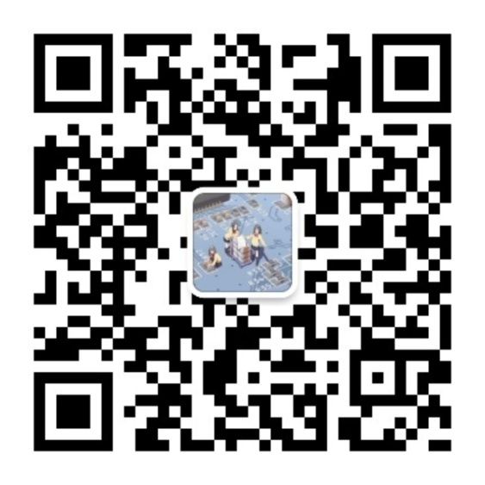
——卓 越 工 程 师 培 养 系 列——
感 谢 观 看 ！

